Slide 1
点燃私域
关于需求洞察的复盘
九宫
2022/1/20

Slide 2
需求分类
点燃私域
根据用户对于是否可实现的可能的潜意识心里预期来分
基础需求——得到没有太大愉悦，得不到会超级不爽
C端：回复快、发货快、退款方便
B端：错别字、盈亏平衡、听我的、调性
惊喜需求——得不到不会太失望，得到了会非常开心
C端：真诚、友谊、关心、专业
B端：低成本的创造性解决方案及结果

Slide 3
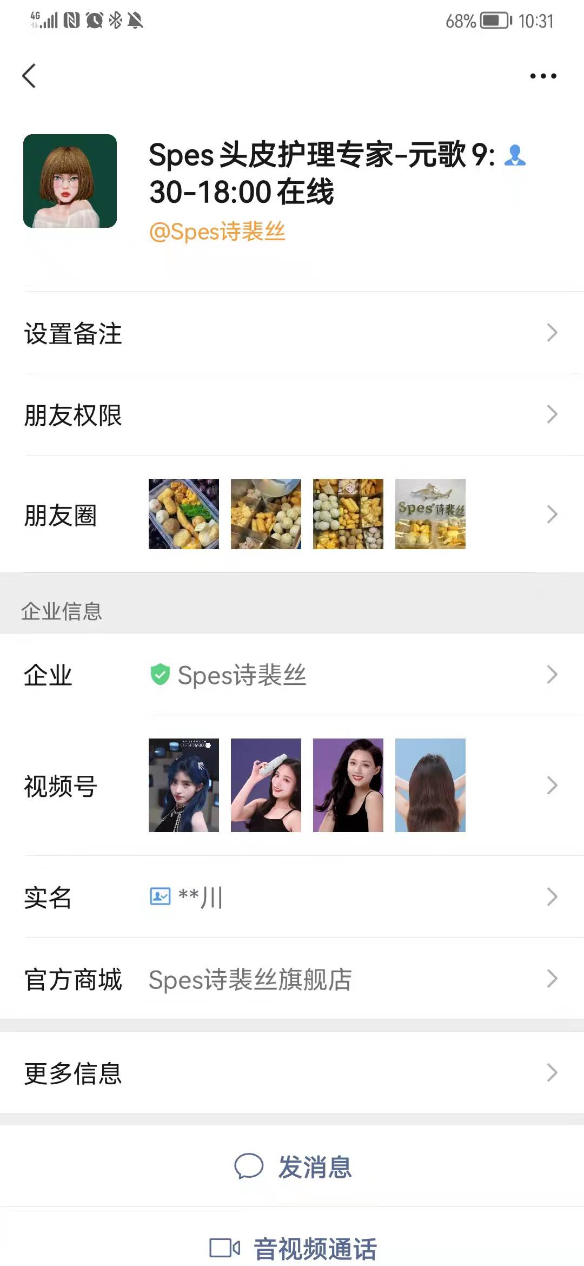
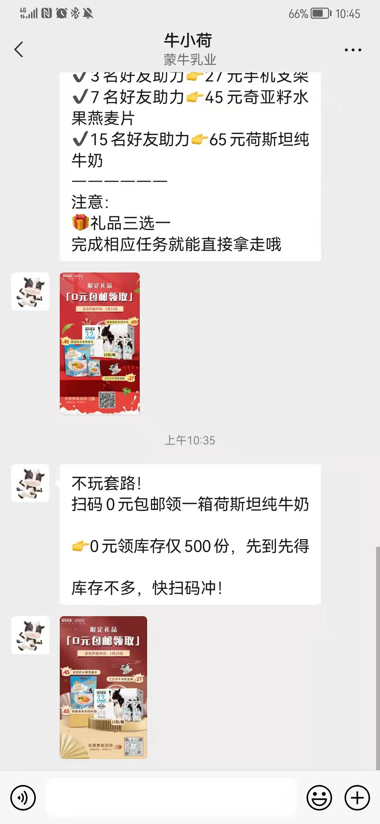
基础需求——预防针策略
点燃私域
提前降低预期——将基础需求变为惊喜需求
注意：有时成交后
孕产证明预告
服务在线时间预告
活动数量限制预告

Slide 4
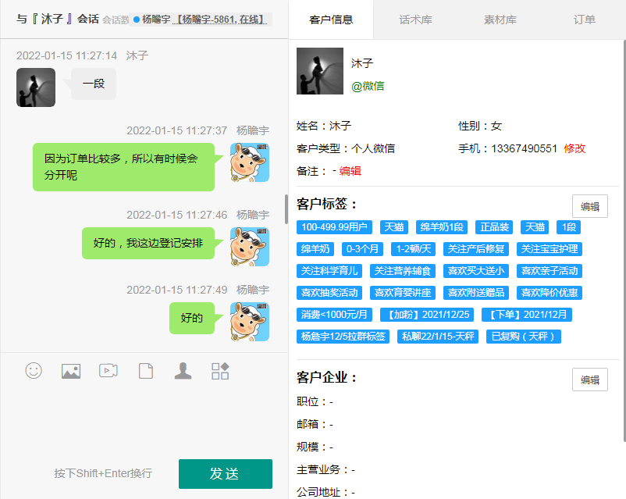
基础需求——预防针策略
点燃私域
提前降低预期——将基础需求变为惊喜需求
成交后发货延迟提醒

Slide 5
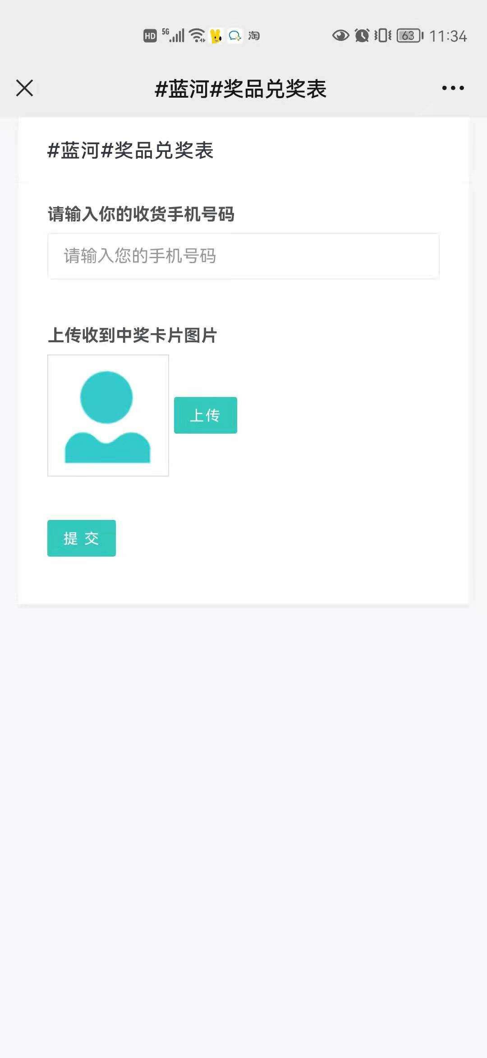
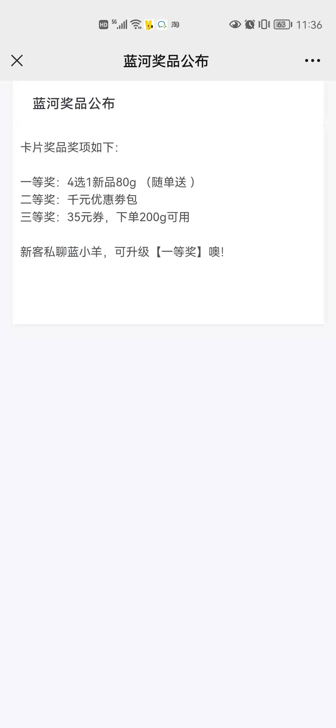
基础需求——预防针策略
点燃私域
提前降低预期——将基础需求变为惊喜需求
二等奖为券——预防老客多次拿到包裹卡

Slide 6
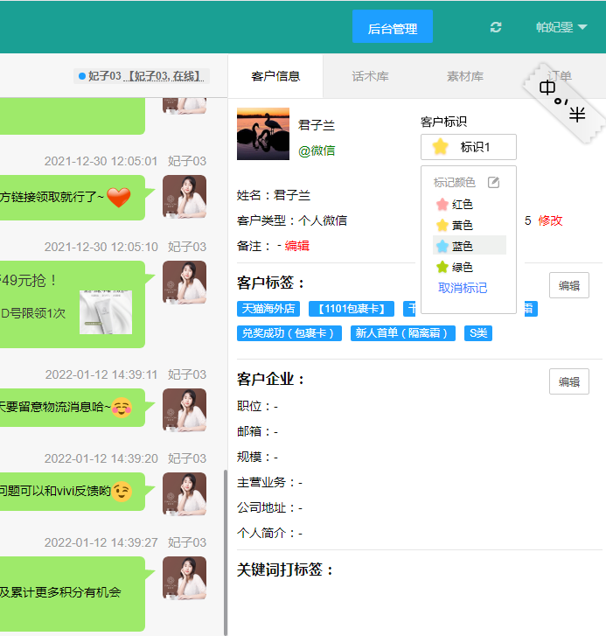
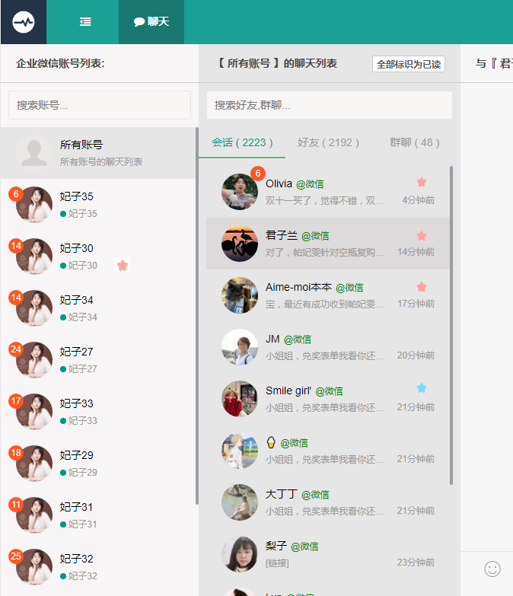
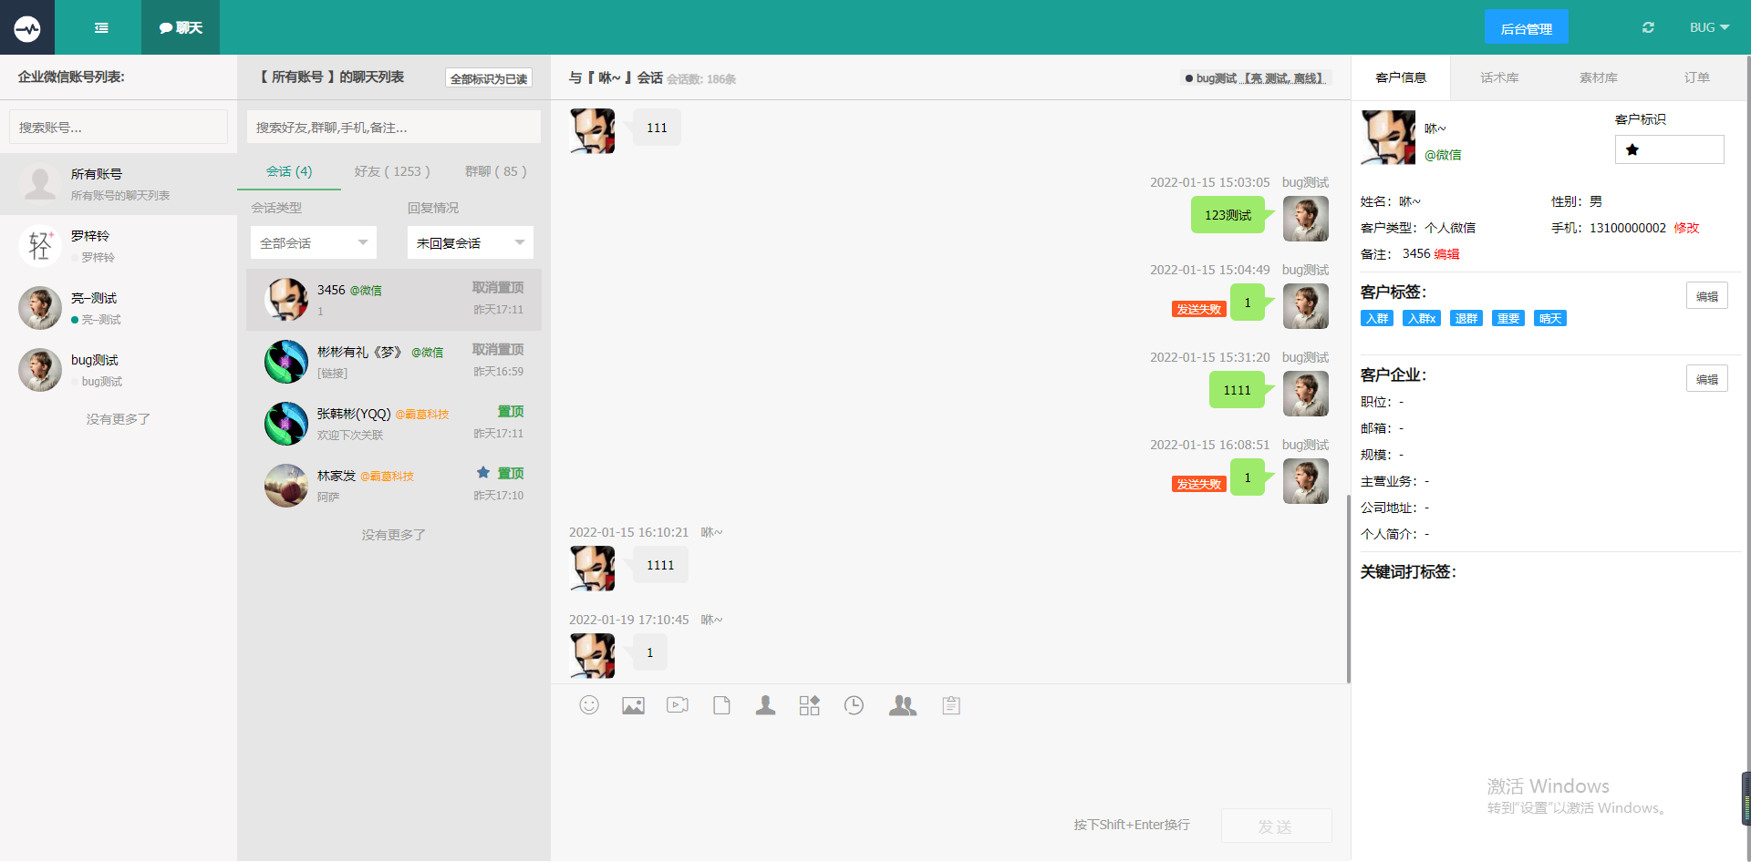
基础需求——系统支持
点燃私域
提高销售的服务半径、减少人工遗漏概率
锁客：一客服务、销售分离
未回复消息统计功能

Slide 7
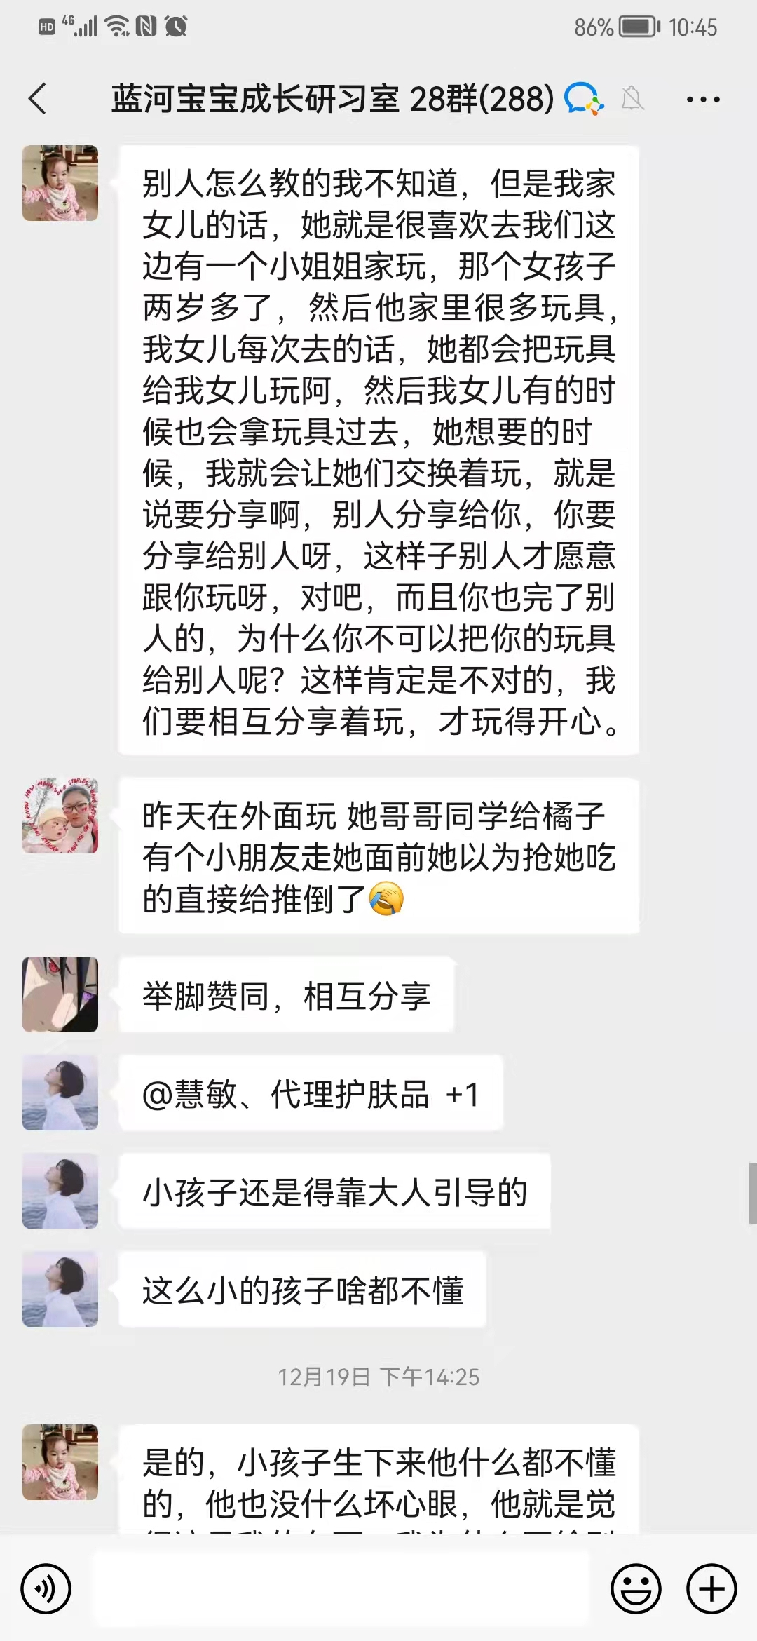
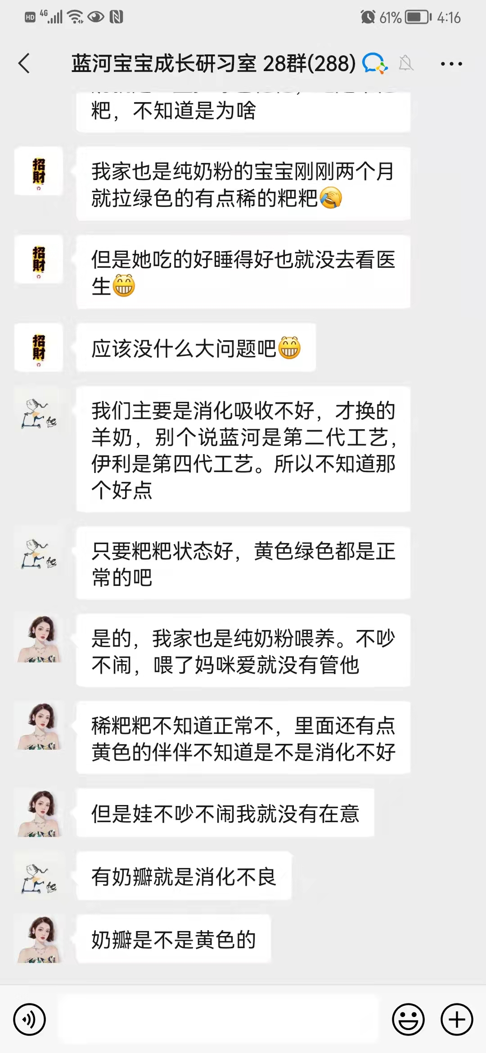
基础需求——尊重、倾诉、友谊、同类
点燃私域
幸福感来源——贡献感、与世界的链接、共同感
IP真实生活
社群分享

Slide 8
基础需求——温度
点燃私域
感受到品牌的在意

Slide 9
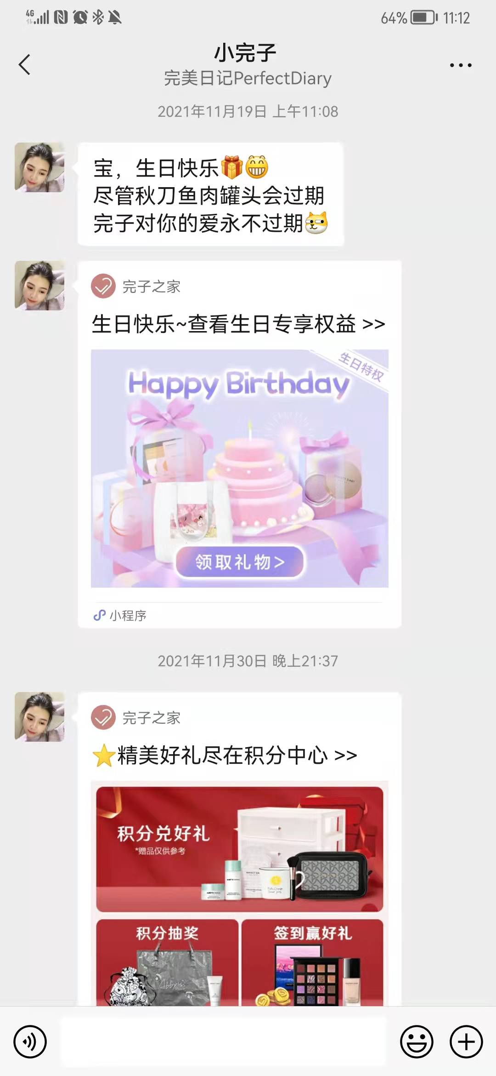
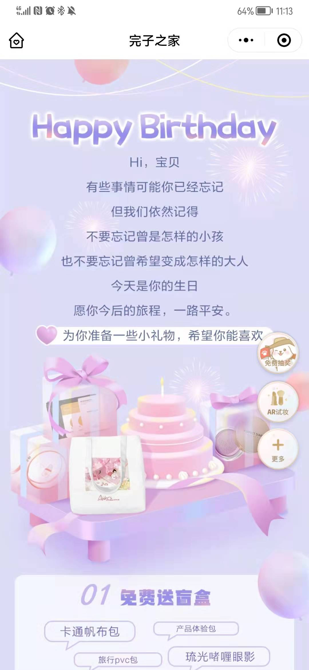
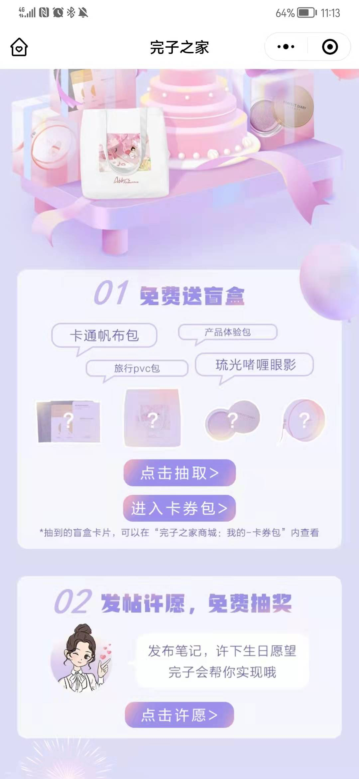
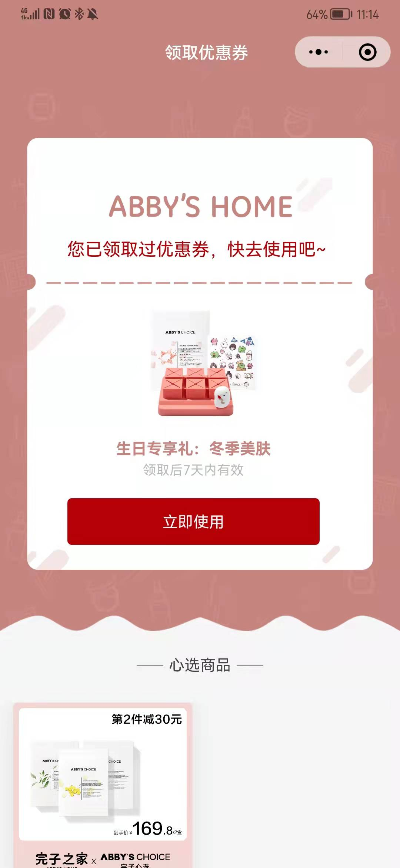
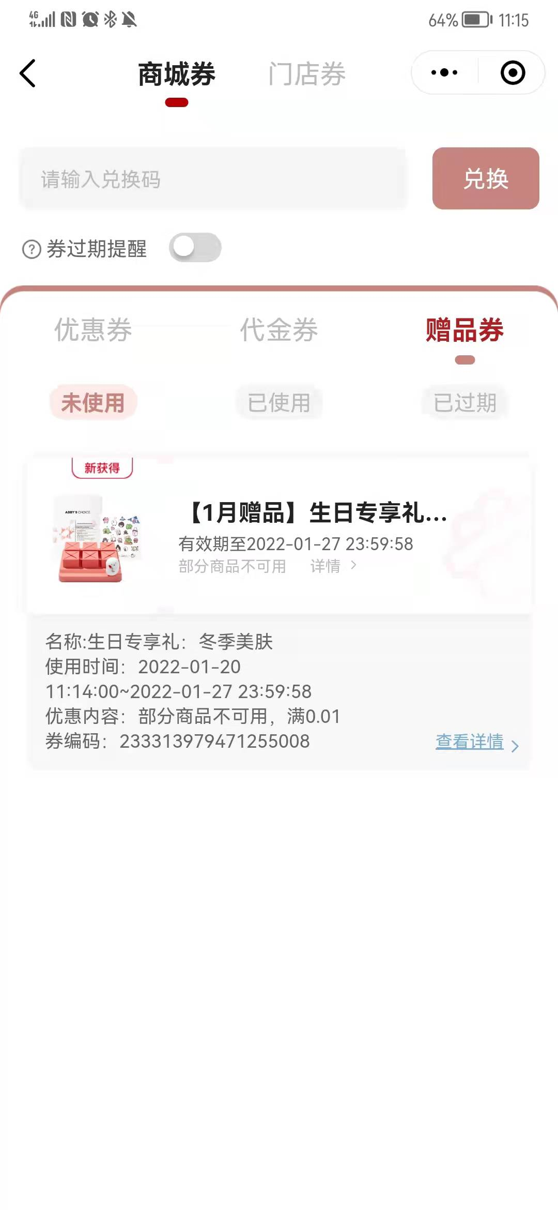
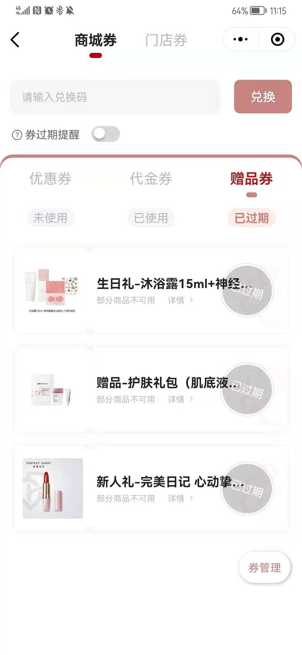
惊喜需求——私人订制的祝福、提醒
点燃私域
感受到私人订制的在意
完美日记生日祝福及生日礼

Slide 10
惊喜需求——私人订制的祝福、提醒
点燃私域
派样印刷3万份（实发未知）
加粉4428
预估加粉率20-30%
有效预产期问卷457份
1-2月重点跟进临近预产期用户
各样式加粉数
7字型包邮 | 197
7字形抽奖 | 585
卡片式包邮 | 1454
卡片式抽奖 | 2022
卡片式抽奖
7字型包邮
7字型抽奖
卡片式包邮送

Slide 11
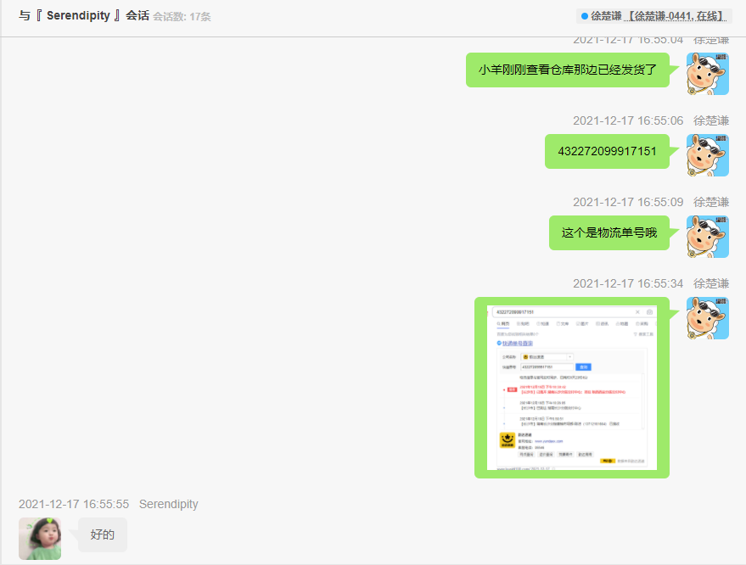
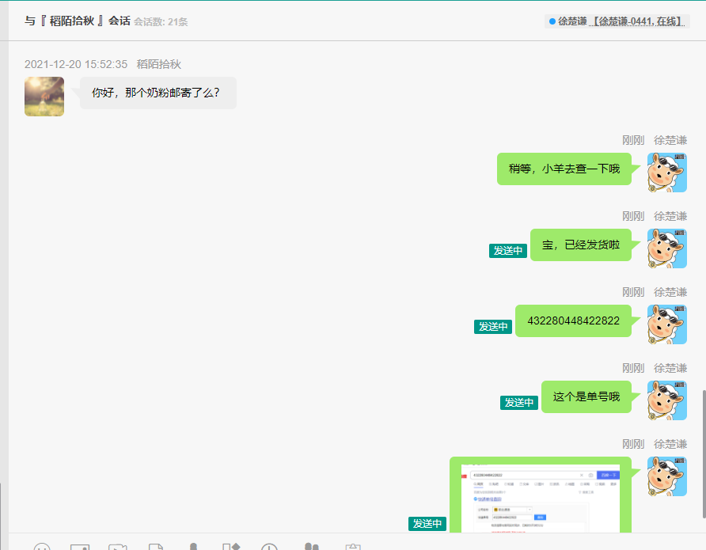
惊喜需求——私人订制的祝福、提醒
点燃私域
感受到私人订制的在意
下单后发货及物流主动提醒、反馈征求

Slide 12
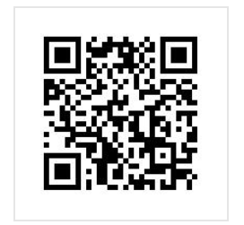
评分表
点燃私域

Slide 13
点燃私域
感谢观看
团队
运营
成绩
案例

